Slide 1

Kyrgyzské příbuzenství
Praha, 20. května 2026

Slide 2
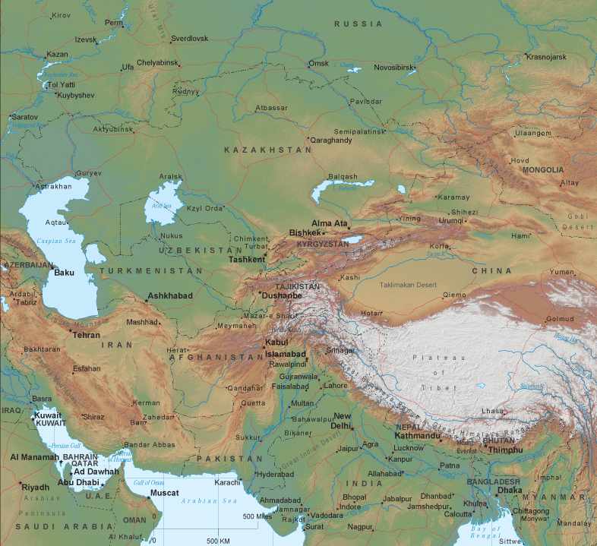
Kde je Střední Asie

Slide 3
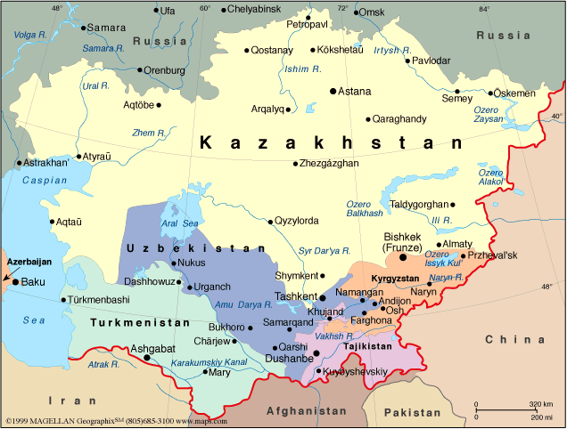
Politická mapa Střední Asie

Slide 4
Střední Asie: jeden region, dva světy
I. Usedlé civilizace
Uzbekové
Tádžikové
Ujguři
Charakter:
města
obchod
karavany
islám (s menším důrazem na zvykové právo)
tržní ekonomika

Slide 5
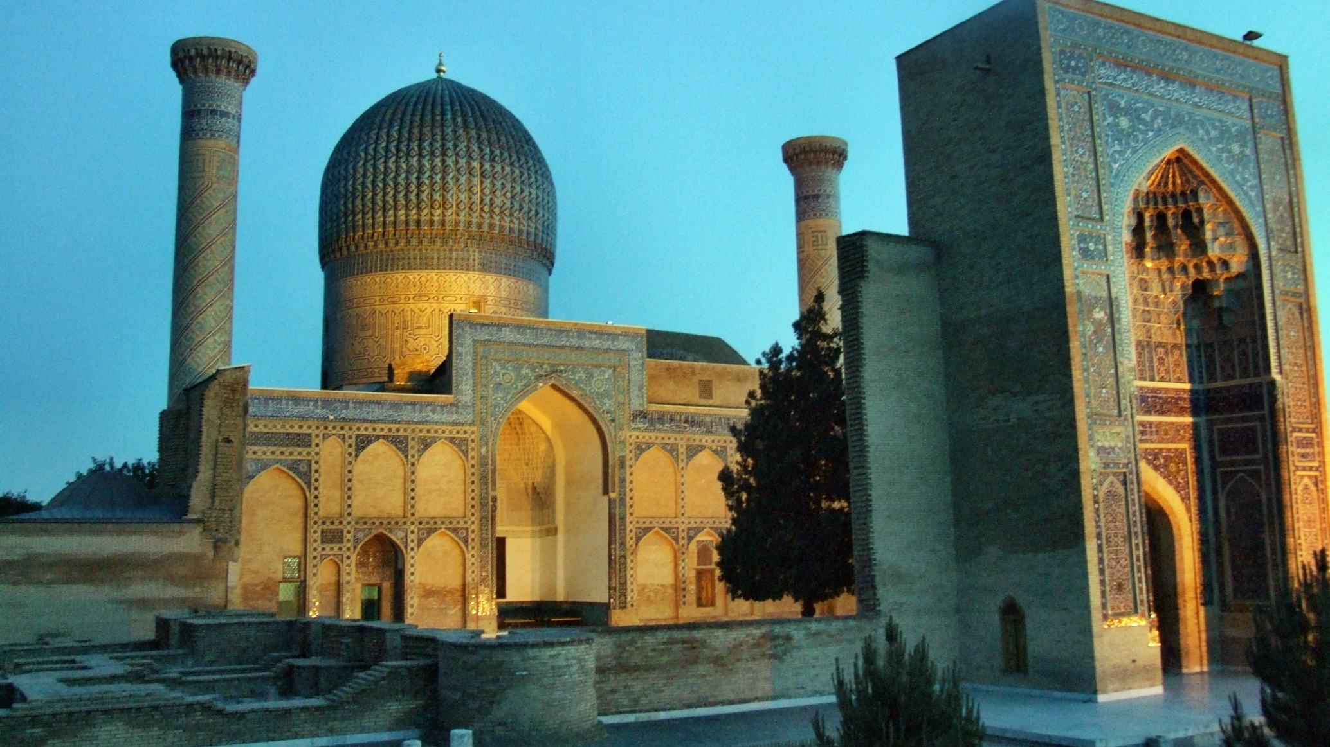

Slide 6
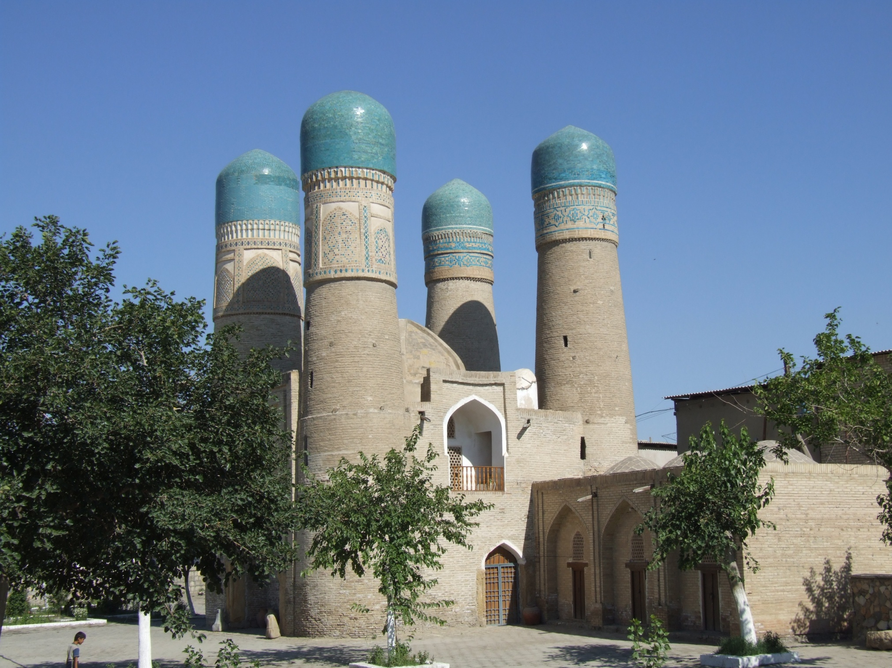

Slide 7
Střední Asie: jeden region, dva světy
II. Kočovné společnosti
Kyrgyzové
Kazaši
Turkmeni
Mongolové
Charakter:
pastevectví
migrace
rodová organizace
islám – zvykové právo

Slide 8
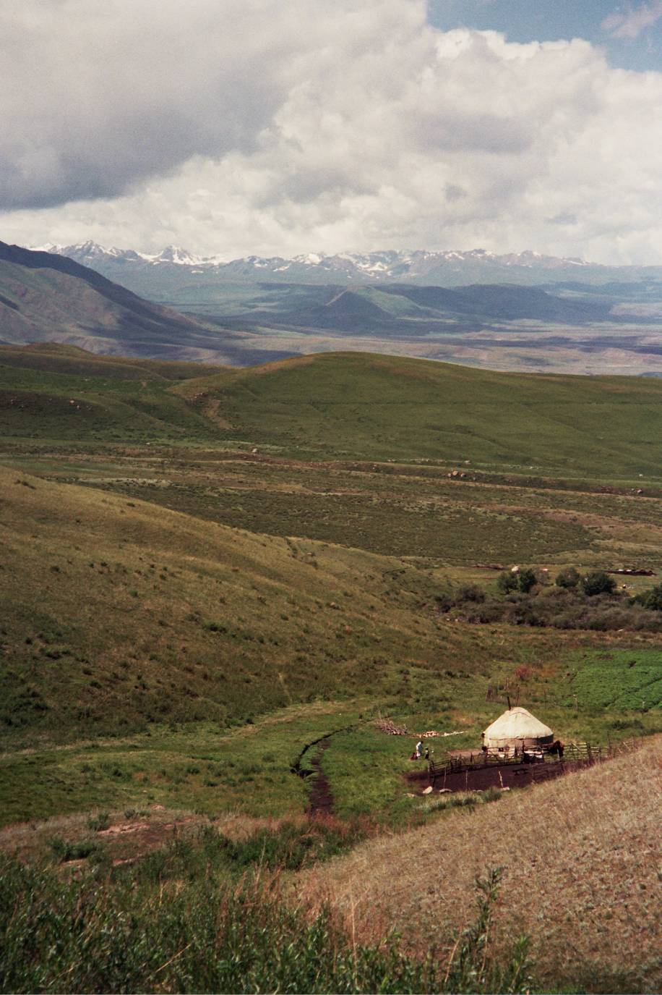
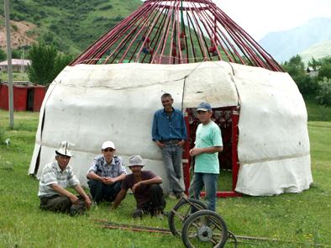
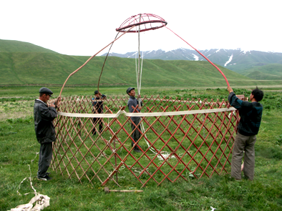
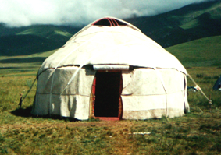
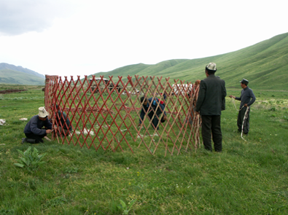

Slide 9
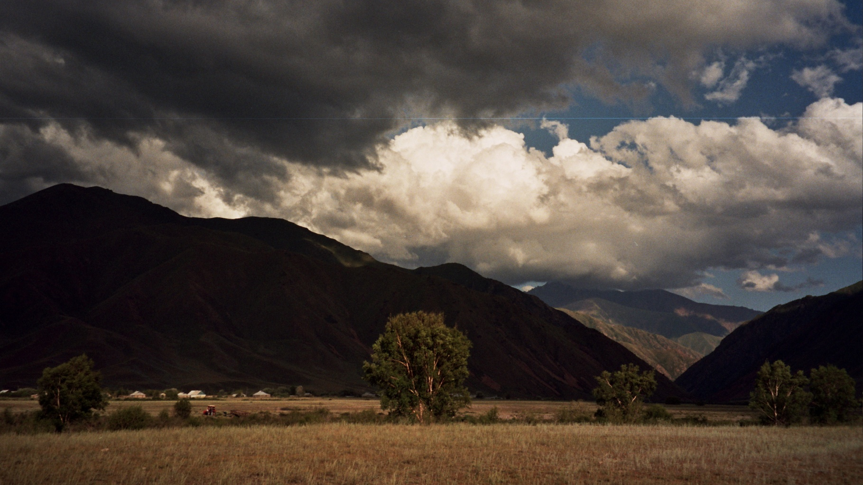

Slide 10
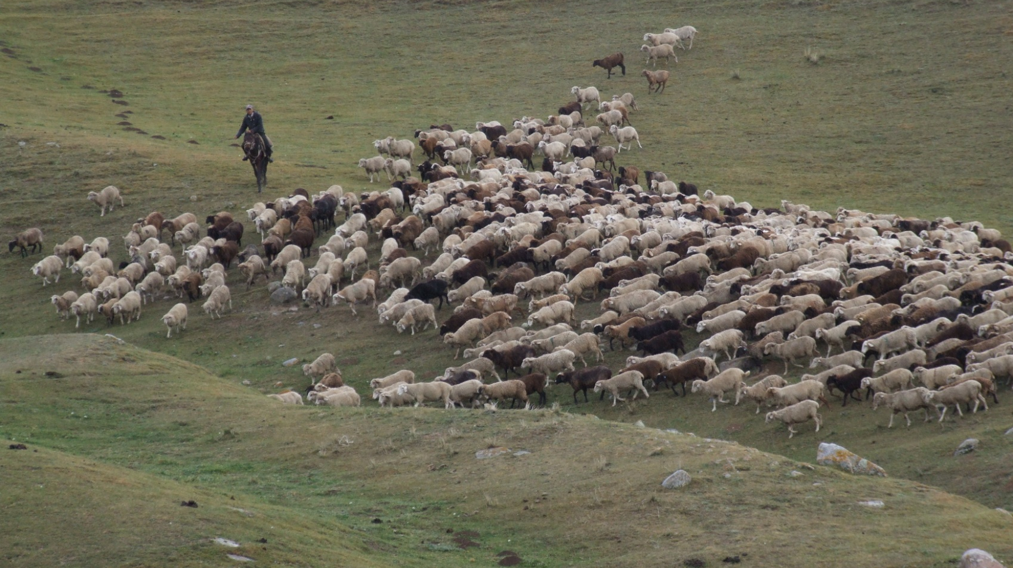

Slide 11
Jak prostředí formuje společnost
(Geografický determinismus)
Usedlé oblasti
půda
města
obchod
peněžní ekonomika
→ silnější stát
→ silnější islám
→ šaríja
Nomádské oblasti
stáda
mobilita
nejistota
potřeba ochrany
→ silnější rod
→ zvykové právo
→ kolektivní solidarita

Slide 12
Šaríja vs. zvykové právo
Šaríja
(Uzbeci, Tádžikové, Ujguři)
islámské soudnictví
dědická pravidla
větší role městských elit
Zvykové právo (adat)
(Kyrgyzové, Kazaši)
rodové autority
stařešinové
důraz na tradici
kolektivní odpovědnost
hranice nikdy nebyla úplně ostrá

Slide 13
Manželství a romantika?
Manželství jako:
smlouva
ekonomická aliance
propojení rodů
Klíčové:
kalym (výkupné za nevěstu)
věno
majetkové vztahy
Svatba se netýkala jen dvou lidí. Propojovaly se dva rody.

Slide 14
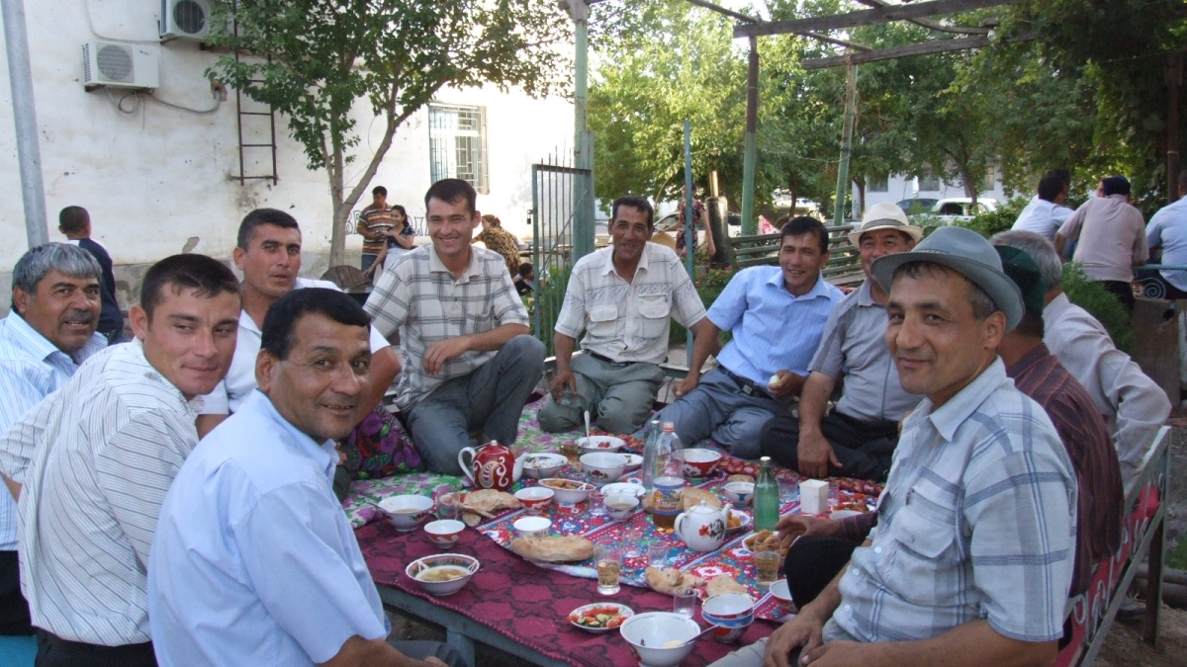

Slide 15
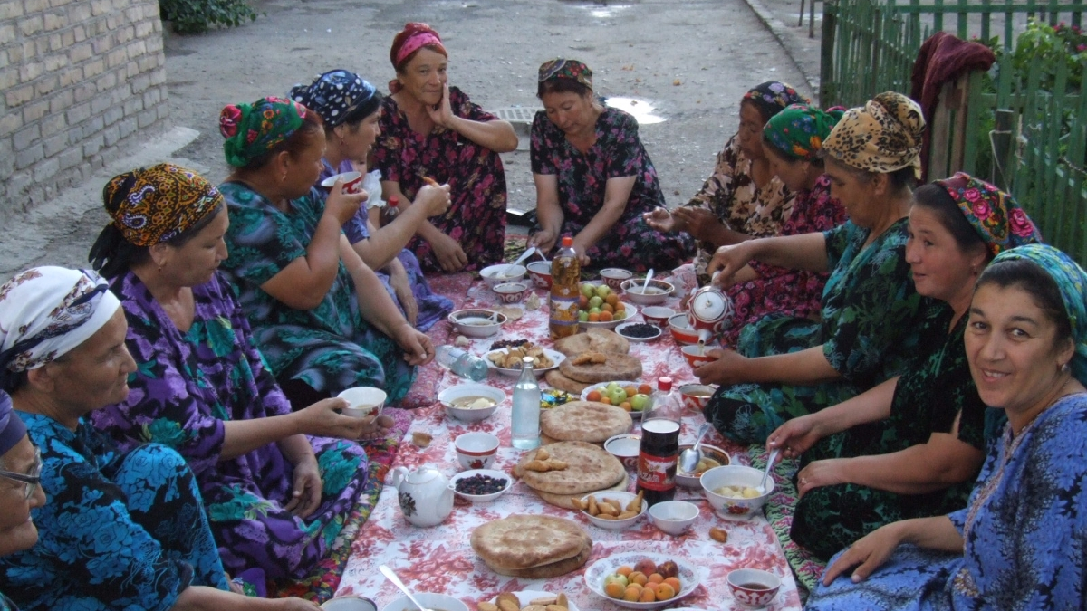

Slide 16
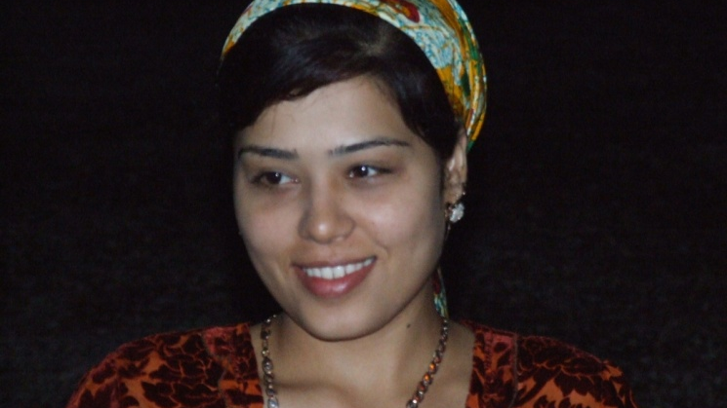

Slide 17
Přechod k usedlosti změnil rodinu
Nomádská společnost
kolektivní vlastnictví
rodové vazby
exogamie
Usedlá společnost
soukromá půda
nukleární rodina
větší důraz na nemovitý majetek

Slide 18
Dědictví u Kyrgyzů
Posloupnost:
otec
děd
bratři
bratranci
Ženy:
majetek nevlastnily
(samy se stávaly majetkem)
pouze ho spravovaly

Slide 19
Levirát
Po smrti muže:
vdova připadala příbuznému zemřelého
Kyrgyzové:
mladší bratr
Kazaši:
starší bratr
Funkce:
ochrana vdovy
zachování majetku
ochrana dětí
zachování aliance mezi rody
manželství bylo součástí rodového systému

Slide 20
Kalym
Výkupné za nevěstu
často desítky kusů dobytka
podílel se celý rod
obrovská ekonomická zátěž
Důsledek:
bohatí ženili syny brzy
chudí čekali i do 30 let
Po zaplacení kalymu:
sňatek nebyl jen osobní vztah
vznikal nárok celého rodu
Proto:
rozvod byl komplikovaný
spor se týkal všech příbuzných

Slide 21
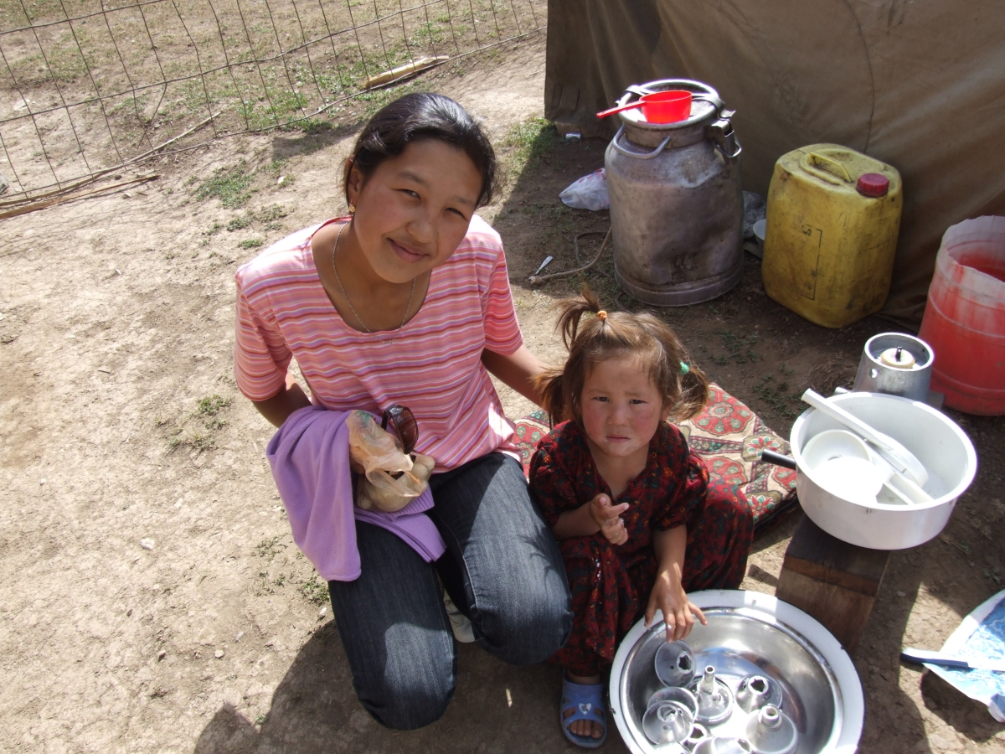
Mnohoženství nebylo příliš běžné
kalym byl drahý
Polygynie:
spíše znak bohatých elit

Slide 22
Ruské impérium vstupuje do Střední Asie
19. století
expanze carského Ruska
vojenské výpravy
podřízení chanátů
správní kontrola
jasnější vymahatelnost práva
Ale:
Rusové často vládli nepřímo:
přes místní elity
rodové autority
stařešiny

Slide 23
Problém pro Rusy:
Co vlastně ovládají?
Ne:
moderní národy
Ale:
rody
konfederace
lokální aliance
pohyblivé skupiny
Střední Asie nebyla „národní mapa“, ale síť rodových vztahů.

Slide 24
Sovětský projekt modernity
Po roce 1917:
nový cíl:
vytvořit moderní socialistickou společnost
Sověti chtěli:
usedlé obyvatelstvo
gramotnost
industrializaci
kontrolu obyvatel
jednotné národy
Několik fází:
národy nebudou existovat
ve Střední Asii bude 1 národ
podpora národních specifik, autonomie
národní republiky (korenizacija)
odsouzení „nacionalistické úchylky“
tvrdá rusifikace a sovětizace

Slide 25
Sověti „vynalézají národy“
20. a 30. léta 20. století
Vznik:
Kyrgyzů
Kazachů
Uzbeků
Turkmenů
Tádžiků
Zánik například Sartů
Jak se vyrábí národ? Potřebujete:
hranice
jazyk
školy
dějiny
symboly
elity
Sovětská logika: každý pořádný národ musí mít svou republiku

Slide 26
Sedentarizace pastevců
Pastevci se měli:
usadit
kolektivizovat
přestat migrovat
Důsledky:
rozpad tradičních struktur
hladomory
ztráta stád
změna sociálních vztahů

Slide 27
Kolektivizace = útok na rodovou společnost
Proč?
Rodová moc stála na:
stádech
mobilitě
nezávislosti
Kolektivizace:
odebrání stád
státní kontrola
kolchozy
sovchozy
Cíl:
oslabit rodové elity

Slide 28
Problém: realita byla mnohem složitější
Lidé často nevěděli:
„jaké jsou národnosti“
Ale věděli:
z jakého jsou rodu
z jakého regionu
ke komu patří
Častá i několikanásobná změna národnosti:
z důvodu nátlaku
z důvodu vyšší prestiže

Slide 29
Etnické hranice byly umělé
Sovětské hranice:
neodpovídaly realitě
rozdělovaly rody
spojovaly odlišné skupiny
Důsledky:
menšiny
konflikty
dnešní napětí

Slide 30
Turkmenistán: selhání jednotného národa
Sověti chtěli:
sjednotit Turkmeny
Ale:
elity zvýhodňovaly vlastní rody
po každé změně vedení (generální tajemník ÚV KS):
  výměna úředníků
  nové klientelistické sítě

Slide 31
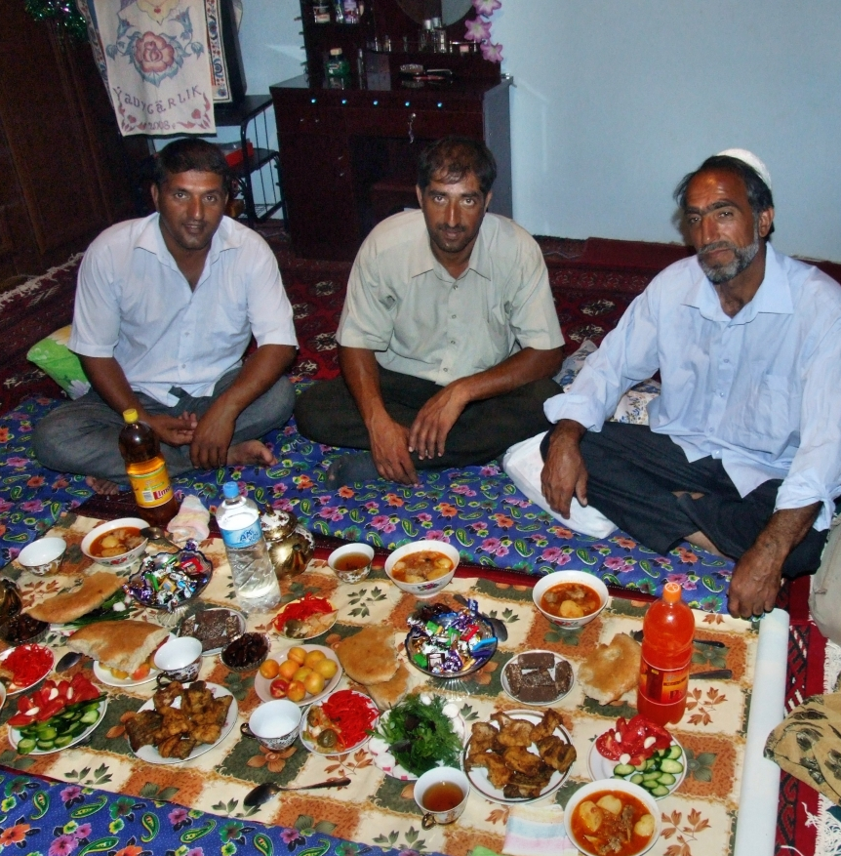
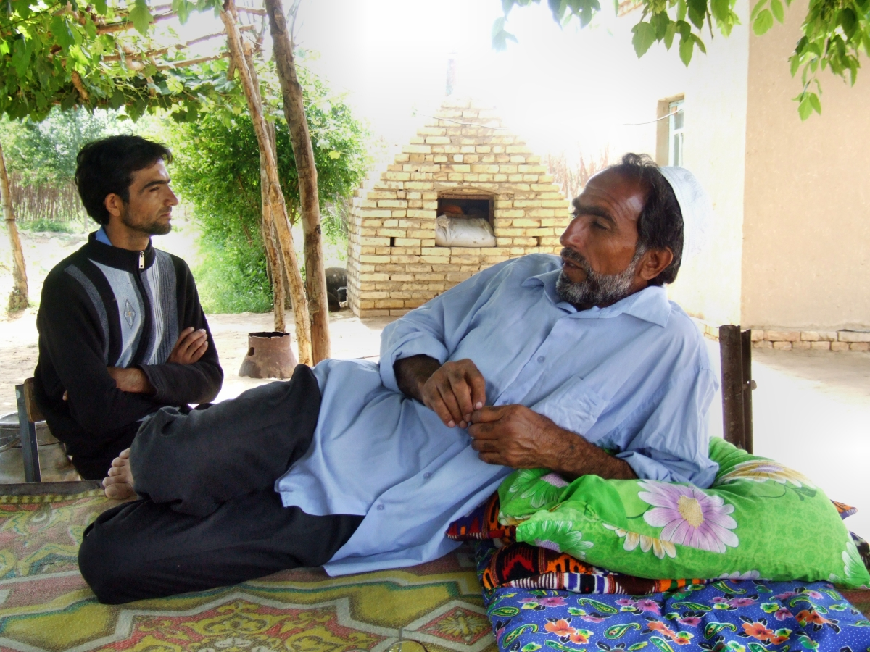
Belúdžové v turkmenistánu

Slide 32
Co zůstalo po rozpadu SSSR?
Oslabilo:
nomádství
kolektivní rodová ekonomika
znalost genealogie
Přetrvalo:
příbuzenství
regionální loajalita
protekce
sňatkové strategie

Slide 33
Nepotismus nebo sociální solidarita?
Západní pohled:
korupce
klientelismus
nepotismus
Lokální pohled:
povinnost pomoci příbuzným
důvěra
přežití v nejistém prostředí
je to „korupce“, nebo jiný model společnosti?

Slide 34
Únosy nevěst
Ala kačuu
Původně:
někdy symbolický únos
součást svatebního rituálu
Dnes:
velmi kontroverzní
někdy dobrovolné
někdy skutečné násilí

Slide 35
úplný závěr
Střední Asie není:
ani „tradiční“
ani plně „moderní“
Je to kombinace:
státu
národa
islámu
trhu
a příbuzenství
Ve Střední Asii často nerozhoduje jen to, kdo jste. Ale hlavně ke komu patříte.

Slide 36
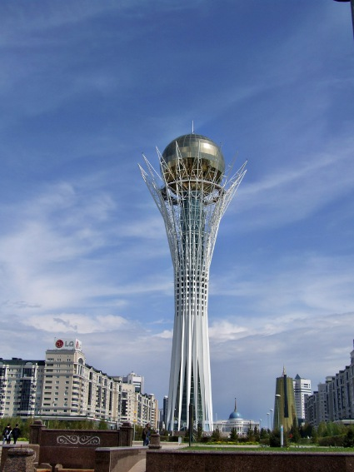
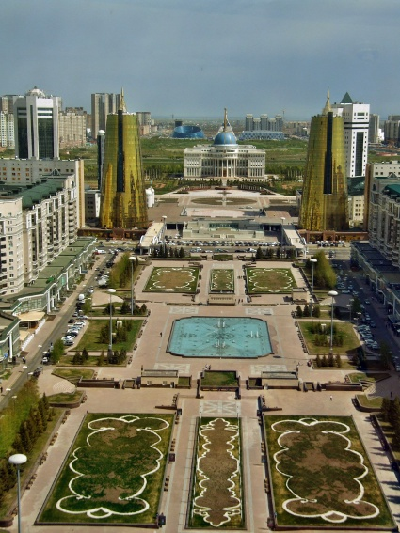

Slide 37
